Slide 1
Autoencoder
김향란교수님 연구실 학부생 송강산

Slide 2
1. Algorithm
오토 인코더의 원리
인코딩 과정에서 입력된 데이터의 핵심 Feature 정보만 Hidden Layer에서 학습하고, 나머지 정보는 손실시킴
디코딩 과정에서 Hidden Layer의 출력값을 뽑았을 때 완벽한 값 복사가 아닌 입력값의 근사치가 됨
출력값이 입력값과 최대한 같아지도록 튜닝함으로써, Feature를 잘 추출할 수 있게 하는 것이 오토인코더의 원리(입력값과 출력값이 최대한 비슷하게 만드는 가중치를 찾아냄)

Slide 3
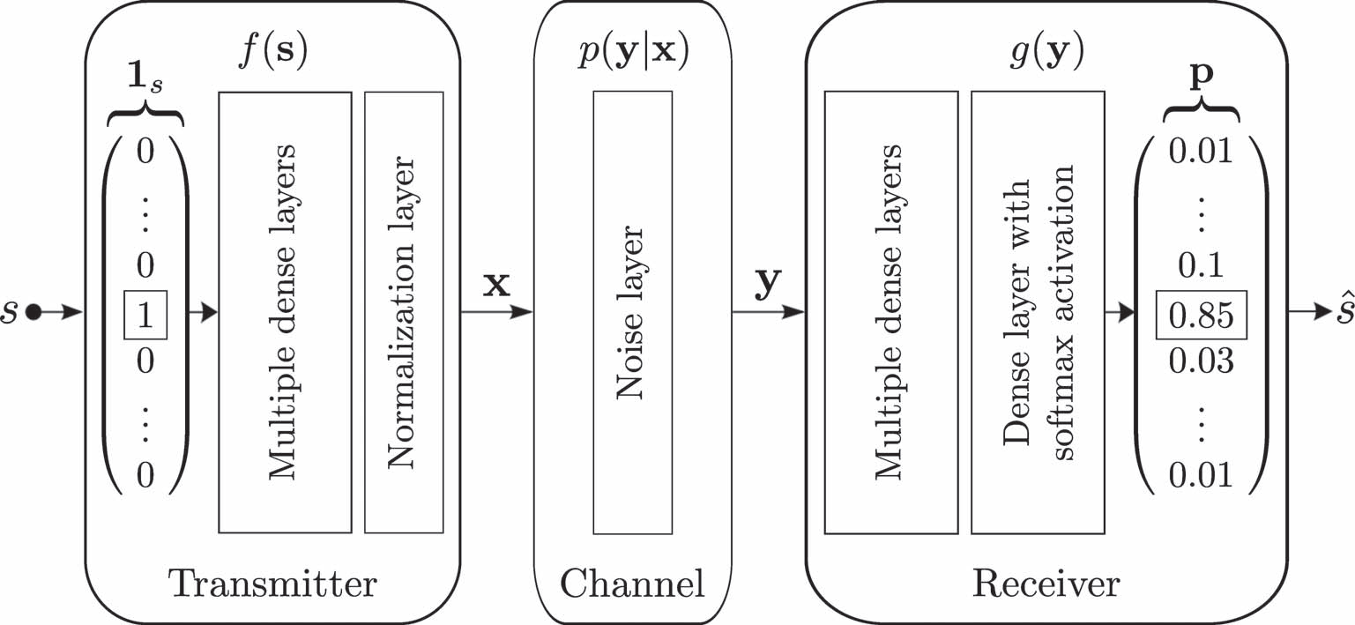
1. Algorithm
논문(An introduction to deep learning for the physical layer201712TCCN) 속 오토인코더 알고리즘

Slide 4
1. Algorithm
오토 인코더의 학습 과정
입력값과 Hidden Layer의 가중치를 계산해 ReLU(Rectified Linear Unit) 함수를 통과시킨다.
1번의 결과물과 출력 레이어의 가중치를 계산해 ReLU 함수를 통과시킨다.
2번의 값을 이용해 MSE(Mean Squared Error)를 계산한다.
3번의 결과로 나온 Loss 값을 SGD로 최적화
오류역전파를 사용하여 가중치를 갱신

Slide 5
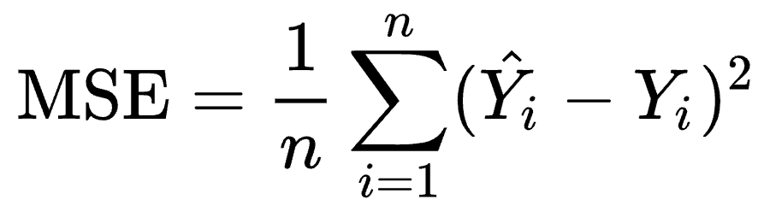
1. Algorithm
MSE(Mean Squared Error) : 평균 제곱 오차
추측 값에 대한 정확성 측정 방법
오차의 제곱에 대해 평균을 취한 것
SGD(Stochatic Gradient Descent) : 확률적 경사하강법
배치크기가 1인 경사 하강 법(배치 : 단일 반복에서 기울기를 계산하는 데 사용하는 Data의 총 개수)
데이터 세트에서 Data를 무작위로 선택하여 훨씬 적은 데이터 세트로 중요한 평균값을 추정할 수 있다.
반복이 충분해야 한다.
노이즈가 매우 심하다.
최저점을 찾을 가능성이 높으나 못 찾을 수도 있다.
미니 배치 SGD
- 10개에서 1000개 사이인 Data를 무작위로 선택하여 노이즈는 줄이고 전체 배치보다는 효율적

Slide 6
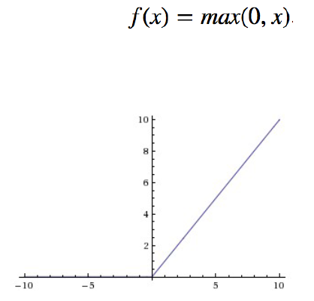
1. Algorithm
ReLU, Rectified Linear Unit
활성함수는 네트워크에 비선형성(nonlinearity)을 추가하기 위해 사용
비선형 함수
장점
양 극단값이 포화되지 않는다. (양수 지역은 선형적)
계산이 매우 효율적이다 (최대값 연산 1개)
수렴속도가 시그모이드류 함수대비 6배 정도 빠르다.
단점
중심값이 0이 아님 (마이너한 문제)
입력값이 음수인 경우 항상 0을 출력함 (파라미터 업데이트가 안됨)

Slide 7
1. Algorithm
비지도 학습(Unsupervised Learning)
데이터에 대한 레이블(Label) 명시적인 정답이 주어지지 않은 상태에서 컴퓨터를 학습시키는 방법론
특정 Input에 대하여 올바른 정답이 없는 데이터 집합이 주어지는 경우의 학습
데이터안에서 어떤 관계를 찾아내는데 목적이 있음
비지도 학습 방법
데이터의 형태, 분포로 학습을 진행
비지도 학습은 데이터의 숨겨진 특징이나 구조를 발견하는데 사용됨
예) 주어진 입력과 X와 비슷한 입력들의 군집을 추정해내는 것
종류 : Clustering(군집화), K means, Expectation maximization

Slide 8
2. Model
Layer (type)
input_2 (InputLayer)
dense_2 (Dense)
dense_3 (Dense)
lambda_1 (Lambda)
gaussian_noise (GaussianNoise)
dense_4 (Dense)
dense_5 (Dense)
n_channel
k
R = k/n_channel
M = 2**k
N_train = 50000
N_valid = 1000
N_test = 100000

Slide 9
2. Model
Functional API
#input
input_signal = Input(shape=(M,))
# encoder
encoded = Dense(M, activation='relu')(input_signal)
encoded1 = Dense(n_channel, activation='linear')(encoded)
# normalization
encoded2 = Lambda(lambda x: np.sqrt(n_channel)*K.l2_normalize(x,axis=1))(encoded1)
# channel EbNo_train = 10**(0.7 encoded3 = GaussianNoise(np.sqrt(1/(2*R*EbNo_train)))(encoded2)
# decoder decoded = Dense(M, activation='relu')(encoded3)
decoded1 = Dense(M, activation='softmax')(decoded)
autoencoder = Model(input_signal, decoded1)

Slide 10
2. Model
Sequential API
autoencoder = Sequential() #input
autoencoder.add(Input(shape=(M)))
autoencoder.add(InputLayer(input_shape=(M,))) # encoder
autoencoder.add(Dense(M, activation='relu'))
autoencoder.add(Dense(n_channel, activation='linear')) # normalization
autoencoder.add(Lambda(lambda x: np.sqrt(n_channel)*K.l2_normalize(x,axis=1))) # channel
autoencoder.add(GaussianNoise(np.sqrt(1/(2*R*EbNo_train)))) # decoder
autoencoder.add(Dense(M, activation='relu'))
autoencoder.add(Dense(M, activation='softmax'))

Slide 11
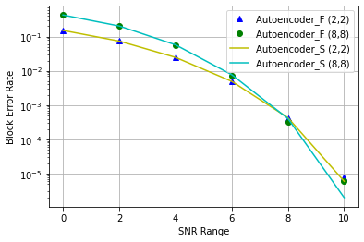
3. Simulation
Functional API, Sequential API 모델 비교
Functional API, Sequential API 모델 비교한 결과값

Slide 12
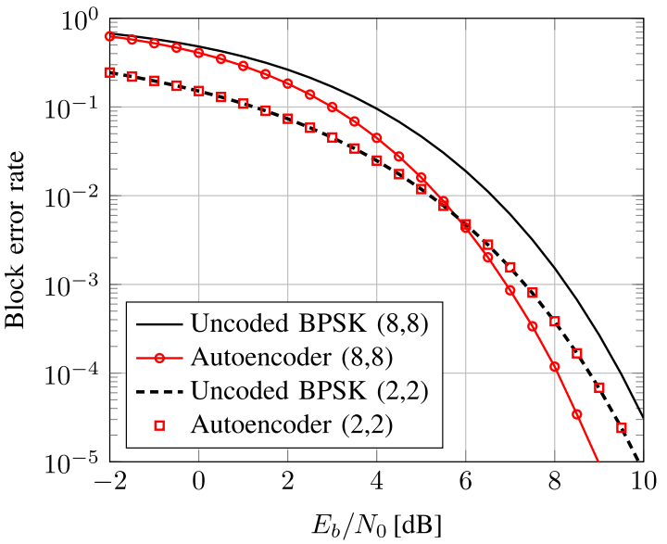
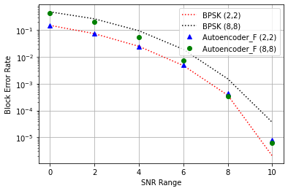
3. Simulation
epochs=100, batch_size=500
(a)
(b)
(a). 논문(An introduction to deep learning for the physical layer201712TCCN) 속 결과값 (b). 논문을 참고하여 설계한 모델 결과값

Slide 13
4. 전체 코드
BPSK
Functional API
Sequential API
SNR 그래프
import numpy as np
from numpy import sqrt
from numpy.random import rand, randn
import matplotlib.pyplot as plt
n_channel = 8
k = 8
R = k/n_channel
M = 2**k
N = 50000000
EbNodB_range = range(0,11)
BPSK_ber_8 = [None]*len(EbNodB_range)
data_10 = np.random.randint(M,size=N)
for n in range(0, len(EbNodB_range)):
EbNodB = EbNodB_range[n]
EbNo=10.0**(EbNodB/10.0)
noise_std = 1/sqrt(2*EbNo)
errors = 0
for i in range(0, len(data_10)):
data_2 = []
temp = data_10[i]
for j in range(0, k):
data_2.append(temp%2)
temp = temp//2
data_2.reverse()
for j in range(0, len(data_2)):
x = 2 * (data_2[j] >= 0.5) - 1
y = x + noise_std * randn(1)
y_d = 2 * (y >= 0) - 1
if (x != y_d):
errors = errors + 1
break
BPSK_ber_8[n] = 1.0 * errors / N
print("EbNodB:", EbNodB)
print("Error bits:", errors)
print("Error probability:", BPSK_ber_8[n])
# importing libs
import numpy as np
import tensorflow as tf
import keras
from keras.layers import Input, Dense, GaussianNoise,Lambda #Lambda
from keras.models import Model
from keras import regularizers
from keras.layers.normalization import BatchNormalization
from keras.optimizers import Adam,SGD
from keras import backend as K #tf.is_tensor(), K.is_tensor()
#from numpy.random import seed
#seed(1)
#from tensorflow import set_random_seed
#set_random_seed(3)
n_channel = 8
k = 8
R = k/n_channel
M = 2**k
print ('M:',M,'k:',k,'n:',n_channel)
#generating data of size N
N = 50000
label = np.random.randint(M,size=N)
# one hot vector data = tf.one_hot(label, M)
#data = []
#for i in label:
# temp = np.zeros(M)
# temp[i] = 1
# data.append(temp)
data = tf.one_hot(label, M)
data = np.array(data)
# checking data shape
print (data.shape)
print (label)
print (data)
# defining autoencoder and it's layer
input_signal = Input(shape=(M,))
encoded = Dense(M, activation='relu')(input_signal)
encoded1 = Dense(n_channel, activation='linear')(encoded)
# normalization
#mean = tf.reduce_mean(encoded1)
#std = tf.math.reduce_std(encoded1)
#encoded2 = (encoded1-mean)/std
#std_ind = tf.sqrt(tf.math.reduce_mean(tf.square(encoded1), axis=1, keepdims=True))
#std_ind = tf.tile(std_ind, [1, n_channel])
#encoded2 = tf.truediv(encoded1,std_ind)
#encoded3 = BatchNormalization()(encoded2)
#encoded3 = Lambda(lambda x: np.sqrt(n)*K.l2_normalize(x,axis=1))(encoded2)
#encoded3 = BatchNormalization()(encoded2)
encoded2 = Lambda(lambda x: np.sqrt(n_channel)*K.l2_normalize(x,axis=1))(encoded1)
#encoded2 = BatchNormalization()(encoded1)
EbNo_train = 10**(0.7) #5.01187 # coverted 7 db of EbNo
encoded3 = GaussianNoise(np.sqrt(1/(2*R*EbNo_train)))(encoded2)
decoded = Dense(M, activation='relu')(encoded3)
decoded1 = Dense(M, activation='softmax')(decoded)
autoencoder = Model(input_signal, decoded1)
#adam = Adam(lr=0.01) #
autoencoder.compile(optimizer='adam', loss='categorical_crossentropy')
print (autoencoder.summary())
# traning auto encoder
N_val = 1000
val_label = np.random.randint(M,size=N_val)
val_data = tf.one_hot(val_label, M)
val_data = np.array(val_data)
#autoencoder.fit(data, data, epochs=45, batch_size=32,validation_data=(val_data, val_data))
autoencoder.fit(data, data, epochs=30, batch_size=100, validation_data=(val_data, val_data))
# saving keras model
from keras.models import load_model
# autoencoder.save('autoencoder_v_best.model')
# making encoder from full autoencoder
encoder = Model(input_signal, encoded2)
# making decoder from full autoencoder
encoded_input = Input(shape=(n_channel,))
deco = autoencoder.layers[-2](encoded_input)
deco = autoencoder.layers[-1](deco)
decoder = Model(encoded_input, deco)
# generating data for checking BER
N = 50000000
test_label = np.random.randint(M,size=N)
test_data = tf.one_hot(test_label, M)
test_data = np.array(test_data)
# for plotting learned consteallation diagram
scatter_plot = []
for i in range(0,M):
temp = np.zeros(M)
temp[i] = 1
scatter_plot.append(encoder.predict(np.expand_dims(temp,axis=0)))
scatter_plot = np.array(scatter_plot)
print (scatter_plot.shape)
# ploting constellation diagram
import matplotlib.pyplot as plt
scatter_plot = scatter_plot.reshape(M,n_channel,1)
plt.scatter(scatter_plot[:,0],scatter_plot[:,1])
plt.axis((-2.5,2.5,-2.5,2.5))
plt.grid()
plt.show()
EbNodB_range = list(np.arange(0,11,2))
ber_8_F = [None]*len(EbNodB_range)
for n in range(0,len(EbNodB_range)):
EbNo=10.0**(EbNodB_range[n]/10.0)
noise_std = np.sqrt(1/(2*R*EbNo))
noise_mean = 0
no_errors = 0
nn = N
noise = noise_std * np.random.randn(nn,n_channel)
encoded_signal = encoder.predict(test_data)
final_signal = encoded_signal + noise
pred_final_signal = decoder.predict(final_signal)
pred_output = np.argmax(pred_final_signal,axis=1)
no_errors = (pred_output != test_label)
no_errors = no_errors.astype(int).sum()
ber_8_F[n] = no_errors / nn
print ('SNR:',EbNodB_range[n],'BER:',ber_8_F[n])
import tensorflow as tf
import numpy as np
import keras
from tensorflow.keras.models import Sequential, Model
from tensorflow.keras.utils import to_categorical
from tensorflow.keras.layers import Dense, GaussianNoise, Lambda, InputLayer
from keras.layers.normalization import BatchNormalization, LayerNormalization
from tensorflow.keras import Input
import random
import matplotlib.pyplot as plt
from keras import backend as K #tf.is_tensor(), K.is_tensor()
n_channel = 8
k = 8
R = k/n_channel
M = 2**k
EbNo_train = 10**(0.7)
N = 50000
label = np.random.randint(M,size=N)
#one hot
data = tf.one_hot(label, M)
data = np.array(data)
autoencoder = Sequential()
#input
autoencoder.add(InputLayer(input_shape=(M,)))
# encoder
autoencoder.add(Dense(M, activation='relu'))
autoencoder.add(Dense(n_channel, activation='linear'))
# normalization
autoencoder.add(Lambda(lambda x: np.sqrt(n_channel)*K.l2_normalize(x,axis=1)))
#autoencoder.add(BatchNormalization())
# channel
autoencoder.add(GaussianNoise(np.sqrt(1/(2*R*EbNo_train))))
# decoder
autoencoder.add(Dense(M, activation='relu'))
autoencoder.add(Dense(M, activation='softmax'))
autoencoder.summary()
# compile
autoencoder.compile(optimizer='adam', loss='categorical_crossentropy')
N_val = 1000
val_label = np.random.randint(M,size=N_val)
val_data = tf.one_hot(val_label, M)
val_data = np.array(val_data)
# train
autoencoder.fit(data, data, epochs=100, batch_size=500, validation_data=(val_data, val_data))
#test
encoder = Sequential()
encoder.add(InputLayer(input_shape=(M,)))
encoder.add(autoencoder.layers[0])
encoder.add(autoencoder.layers[1])
encoder.add(autoencoder.layers[2])
encoder.summary()
decoder = Sequential()
decoder.add(InputLayer(input_shape=(n_channel,)))
decoder.add(autoencoder.layers[-2])
decoder.add(autoencoder.layers[-1])
decoder.summary()
# generating data for checking BER
N = 100000
test_label = np.random.randint(M,size=N)
test_data = tf.one_hot(test_label, M)
test_data = np.array(test_data)
# for plotting learned consteallation diagram
scatter_plot = []
for i in range(0,M):
temp = np.zeros(M)
temp[i] = 1
scatter_plot.append(encoder.predict(np.expand_dims(temp,axis=0)))
scatter_plot = np.array(scatter_plot)
print (scatter_plot.shape)
# ploting constellation diagram
import matplotlib.pyplot as plt
scatter_plot = scatter_plot.reshape(M,n_channel,1)
plt.scatter(scatter_plot[:,0],scatter_plot[:,1])
plt.axis((-2.5,2.5,-2.5,2.5))
plt.grid()
plt.show()
EbNodB_range = list(np.arange(0,11,2))
ber_8_S = [None]*len(EbNodB_range)
for n in range(0,len(EbNodB_range)):
EbNo=10.0**(EbNodB_range[n]/10.0)
noise_std = np.sqrt(1/(2*R*EbNo))
noise_mean = 0
no_errors = 0
nn = N
noise = noise_std * np.random.randn(nn,n_channel)
encoded_signal = encoder.predict(test_data)
final_signal = encoded_signal + noise
pred_final_signal = decoder.predict(final_signal)
pred_output = np.argmax(pred_final_signal,axis=1)
no_errors = (pred_output != test_label)
no_errors = no_errors.astype(int).sum()
ber_8_S[n] = no_errors / nn
print ('SNR:',EbNodB_range[n],'BER:',ber_8_S[n])
# ploting ber curve
import matplotlib.pyplot as plt
#from scipy import interpolate
plt.plot(EbNodB_range, ber_2_F, 'b^',label='Autoencoder_F (2,2)')
plt.plot(EbNodB_range, ber_8_F, 'go',label='Autoencoder_F (8,8)')
#plt.plot(EbNodB_range, ber_2_S, 'y-',label='Autoencoder_S (2,2)')
#plt.plot(EbNodB_range, ber_8_S, 'c-',label='Autoencoder_S (8,8)')
plt.plot(EbNodB_range, BPSK_ber_2, 'r:', label='BPSK (2,2)')
plt.plot(EbNodB_range, BPSK_ber_8, 'k:', label='BPSK (8,8)')
plt.yscale('log')
plt.xlabel('SNR Range')
plt.ylabel('Block Error Rate')
plt.grid()
plt.legend(loc='upper right',ncol = 1)
#plt.savefig('AutoEncoder_2_2_constrained_BER_matplotlib')
plt.show()

Slide 14
5. 참고
https://kslee7746.tistory.com/entry/%EB%B9%84%EC%A7%80%EB%8F%84-%ED%95%99%EC%8A%B5-%EC%98%A4%ED%86%A0%EC%9D%B8%EC%BD%94%EB%8D%94Autoencoder
https://astralworld58.tistory.com/62
https://yjs-program.tistory.com/163
https://dyndy.tistory.com/179
https://everyday-deeplearning.tistory.com/entry/SGD-Stochastic-Gradient-Descent-%ED%99%95%EB%A5%A0%EC%A0%81-%EA%B2%BD%EC%82%AC%ED%95%98%EA%B0%95%EB%B2%95

